Slide 1
Часть 1
Разработка веб-сервисов
Notes:
Начнем издалека: с того, что такое Интернет и чем он отличается от WWW

Slide 2
Что такое интернет?
Интернет – это глобальная сеть передачи данных.
Интернет позволяет передавать любые виды данных:
текст,
видео,
изображения,
аудио,
файл,
отдельные байты
и т.д.
Интернет – это среда для передачи данных.
Notes:
Интернет – это глобальная сеть передачи данных.
Образовался он, как объединение разнородных локальных сетей.
Что такое локальная сеть? Это, грубо говоря, взяли несколько компьютеров физически находящихся рядом: компьютеры в одном офисе, доме, школе или классе, объединили их с помощью каких-то каналов связи в единую систему – вот и получилась локальная сеть.
Таким образом, были локальные сети разных научных институтов, каких-то местных провайдеров, они объединялись, объединялись, пока постепенно и не возникла глобальная сеть, которая и называется Интернет.
Интернет позволяет передавать любые виды данных, будь то видеосигнал, файл, отдельные байты, между произвольными двумя машинами, подключенными к сети интернет.
Интернет – по сути, это просто среда для передачи данных.

Slide 3
Что такое интернет?
Интернет – это глобальная сеть передачи данных.
Интернет позволяет передавать любые виды данных:
текст,
видео,
изображения,
аудио,
файл,
отдельные байты
и т.д.
Интернет – это среда для передачи данных.
Notes:
Интернет – это глобальная сеть передачи данных.
Образовался он, как объединение разнородных локальных сетей.
Что такое локальная сеть? Это, грубо говоря, взяли несколько компьютеров физически находящихся рядом: компьютеры в одном офисе, доме, школе или классе, объединили их с помощью каких-то каналов связи в единую систему – вот и получилась локальная сеть.
Таким образом, были локальные сети разных научных институтов, каких-то местных провайдеров, они объединялись, объединялись, пока постепенно и не возникла глобальная сеть, которая и называется Интернет.
Интернет позволяет передавать любые виды данных, будь то видеосигнал, файл, отдельные байты, между произвольными двумя машинами, подключенными к сети интернет.
Интернет – по сути, это просто среда для передачи данных.

Slide 4
Что такое WWW?
WWW – это один из частных случаев применения сети интернет
WWW – это множество взаимосвязанных документов, которые находятся на различных компьютерах в сети Интернет
Документы ссылаются друг на друга посредством гиперссылок
Изначально WWW задумывалась как система документации для научного сообщества, теперь же это нечто большее
Notes:
Что же такое WWW?
Это один из частных случаев применения сети интернет.
Это сеть которая работает, условно, поверх интернета и она состоит из документов. Причем документы, связаны друг с другом по средством ссылок, которые называются гиперссылками.
WWW – это множество взаимосвязанных документов, которые находятся на различных компьютерах в сети Интернет.
Что значит взаимосвязанных – это значит что документы ссылаются друг на друга.
Есть разные документы, они лежат на разных сайтах и ссылаются друг на друга посредством гиперссылок.
*Щелкнуть по ссылке пройти на вики*
Ссылки могут ссылаться как на документы лежащие на одном сайте
*На страничке есть статья про троллинг*,
так и на разных сайтах
*Уйти на другой сайт по ссылке*.
Изначально ВВВ задумывалась как система документации, предполагалось, что это система для научного сообщества. Люди могли публиковать результаты своих исследований и ссылаться друг на друга. В научном сообществе ссылки – это неотъемлемая часть научных работ, и ссылки очень важны. Со временем эта идея сильно переросла научное сообщество и стала намного шире. И получилось что получилось.

Slide 5
Документы. Типы документов
Типы документов задаются с помощью MIME-типов: это строчка, обычно из двух слов, разделенных слешем.
Типы документов:
text/html
text/css
text/javascript
image/png
video/mp4
text/xml
application/json
Полный список MIME типов
Notes:
Кратко о том какие бывают документы.
Как говорилось ранее, по интернету можно передавать текст, видео, изображения, аудио. То есть документы бывают разных типов.
И всегда важно указывать тип документа, чтобы компьютер мог понять, что это не текст, скажем, а изображение. Для этого каждому документу соответствует его тип.
Типы документов задаются с помощью MIME-типов: это строчка, обычно из двух слов, разделенных слешем.
Типы документов:
*Перечисление*
Рассмотрим некоторые из них.

Slide 6
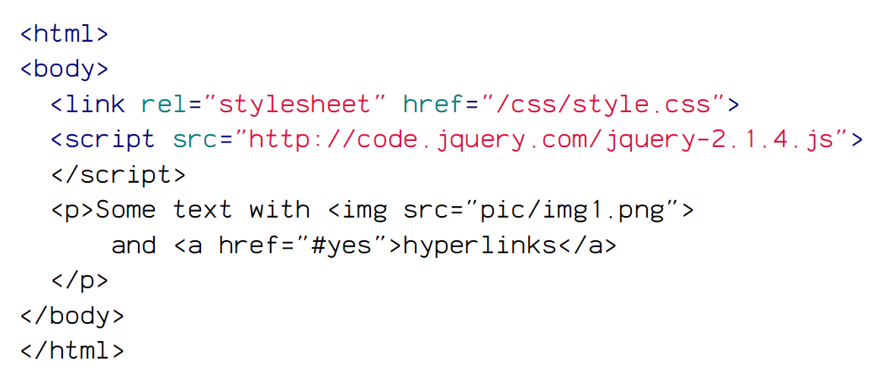
text/html
Notes:
Это самые важные файлы. Для передачи и хранения таких файлов и был разработан WWW. По факту это не только текст, это разметка, сходная с разметкой книг: есть заголовки, основная часть, какие-то таблицы и так далее. По факту - это текст, смешанный с тегами. На слайде вы видите текст и теги.
Теги - это конструкции в угловых скобках.
У тегов есть атрибуты – это свойства, которые можно задавать, у которых есть имя и значение.
И есть просто текст.
Сейчас используется для проектирования пользовательского интерфейса.
*Открыть последнюю ссылку в вики, показать что есть меню, слева текст, справа место для рекламы и тэдэ. Открыть страничку в режиме разработчика, объяснить как это делать*
Когда вы заходите на какую-то страничку в интернете, то у вас чаще всего загружается html документ, который в свою очередь загружает другие документы.
*На слайде показать какие файлы загружает*

Slide 7
Задание 1
Зайти на сайт http://milk.com/
Войти в режим разработчика
Ссылка на какой документ указана в коде первой?
Для чего нужен этот документ?
Название первого загружаемого изображения?
Что делает тег <b></b>?

Slide 8
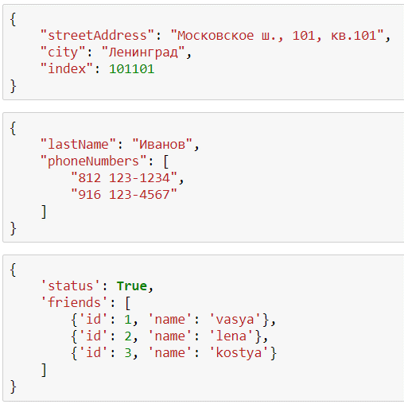
application/json
Индекс дома, адрес, город
Номера телефонов с такой фамилией в справочнике
Список одобренных пользователей
Notes:
Это формат который пришел из языка JavaScript
Похож на словарь Python.
JSON-текст представляет собой (в закодированном виде):
Набор пар ключ: значение.
Тело JSON заключено в фигурные скобки. Слева от двоеточия – ключ, справа – значение. Например для первого JSONA и т.д.
Ключом может быть только строка.
В качестве значений в JSON могут быть использованы:
Число
Строка
TRUE, FALSE
Массив
JSON
JSON мы будем использовать в наших веб приложениях, поэтому пару задачек на эту тему

Slide 9
Задание 2
Составить JSON с ключом message и значением Hello world!
Составить JSON с ключами name, surname, age, fav_pl (любимый язык программирования).
Составить JSON c ключами: название команды, название кейса, число человек в команде, состав команды (айди человека, его имя, фамилия, ник в слаке, e-mail, роль в команде)
Notes:
Сохранять их где-то, они потом нужны будут

Slide 10
Документы: замечание
Документы могут быть:
Статические
Это файлы на дисках сервера
Динамические
Создаются на каждый запрос
Содержимое может зависить от времени и пользователя
Notes:
Документы это не тоже самое что и файлы, документы могут быть стат, могут быть динам.
Статические – это файлы которые лежат на диске веб-сервера.
Эти документы не существуют в виде какого-то файла, а генерируются на лету по запросу.
Для примеры: статическим документом будет text/html из Задания 1, все картинки и стили из него.
А динамическими могут быть JSON которые получаются по какому-либо запросу.

Slide 11
Задание 3
Придумать JSON, который бы мы могли получить по запросу:
о наиболее часто покупаемом товаре в интернет магазине
касаемо вашего кейса
Notes:
По 1. Например, ключи: товар, количество, цена, артикул и тэдэ

Slide 12
IP-адрес, DNS и URL
Доступ к документу осуществляется по его адресу
Адрес документа = Адрес компьютера + Адрес документа на машине (путь к документу)
Адрес компьютера – его IP-адрес
Задание 4
Зайти на сайт https://2ip.ru/
Узнать свой IP-адрес
Notes:
Чтобы получить доступ к какому-то конкретному документу, надо знать адрес этого документа.
Так как документы обычно лежат или генерируются на каких-то компьютерах, то адрес документа будет состоять из двух частей:
из адреса машины и адреса документа на этой машине.
У каждой машины подключенной к сети машины есть так называемый ip-адрес. Это и есть адрес компьютера.
*ЕСЛИ ВДРУГ СПРОСЯТ, По айпи нереально зайти на сайт, так как, на одном айпи могут быть несколько сайтов, сайт может лежать на разных серверах, надо знать документ где лежит, порт и тэдэ*

Slide 13
IP-адрес, DNS и URL
213.180.193.56 --------------------> yandex.ru
Доменные имена служат двум основным целям:
удобство запоминания адресного пространства (IP запомнить сложнее)
возможность переносить свой ресурс на разные хостинги, где ему будут предоставляться различные IP адреса, и при этом не нужно менять адреса для доступа к документам сайта
Notes:
Машины оперируют исключительно цифрами и что удобно для машины неудобно для человека, поэтому люди придумали так называемые доменные имена, которые этот ряд цифр заменят на буквы.
Таким образом, доменные имена служат двум основным целям: …

Slide 14
IP-адрес, DNS и URL
Доступ к документу осуществляется по его адресу
Такой адрес в системе WWW называется URL
http – с помощью какого протокола нужно загружать документ
server.org – доменное имя машины, где лежит документ
8080 – TCP порт, который по умолчанию использует протокол http (можно не писать)
/path/doc.html - путь к файлу на диску, по отношению к некоторой директории (для статических документов)
Notes:
Доступ к документу осуществляется по его адресу.
Такой адрес в системе WWW называется URL
Пример на слайде
Первое с чего начинается URL это:
….
Протокол – это набор стандартных соглашений, которые определяют обмен между данными. Протокол HTTP используется при пересылке Web-страниц между компьютерами, подключенными к одной сети
Что такое порт? Дело в том, что документы по интернету передаются не от машины к машине, на самом деле, а от конкретной программы к конкретной программе (например, веб сервер – на одной стороне, браузер Интернет эксплорер на другой строне). Но на компьютере очень много разных программ, которые имеют доступ к интернету и слушают его в ожидании запросов. Поэтому нужен для каждой такой программы особый канал, особый адрес, где она прослушивает интернет в ожидании запроса. С конкретной программой связан конкретный порт ( не более 65535 портов). Таким образом данные будут попадать к конкретной программе, а не к любой.

Slide 15
Клиент-серверная архитектура

Slide 16
Веб-сервис

Slide 17
Frontend и Backend

Slide 18
HTTP

Slide 19
Web-серверы

Slide 20
Web-клиенты

Slide 21
Web-сервер на Flask

Slide 22
Запросы с помощью curl

